Slide 1
정책자금
ERD 설계
업무 흐름 기반 데이터 모델링
ERD
22103763 이승민
23114093 김희주
24115879 박정운
24115615 김태영
DB 설계 프로젝트 | 정책자금 관리 시스템

Slide 2
설계 목적
흐름 기반 설계
01
정책자금의 실제 업무 흐름을 기준으로 ERD를 설계하여 단계별 데이터 연결을 명확히 표현
전 과정 반영
02
공고 → 신청 → 심사 → 계약 → 지급 → 상환의 전체 프로세스를 데이터 구조로 녹여냄
추적 중심 구조
03
단순 데이터 저장이 아닌 흐름 추적 중심 구조로, 신청·집행·상환 이력을 단계별로 조회 가능

Slide 3
전체 업무 흐름
공고
지원신청
심사
약정
지원이력
지급회차
상환계획
상환이력
공고 등록
기업 신청
위원 평가
계약 체결
집행 기록
분할 지급
상환 일정
납부 기록
1
2
3
4
5
6
7
8
[신청] 공고 기반 신청 접수 및 서류 첨부
[심사] 심사 승인 시에만 약정 체결
[집행] 약정 기반 지원이력·지급·상환계획 생성
조직/운영
신청·심사
계약·집행
상환관리
총 23개 관계 · 6개 영역 · 19개 핵심 개체로 구성된 정책자금 관리 데이터 모델

Slide 4
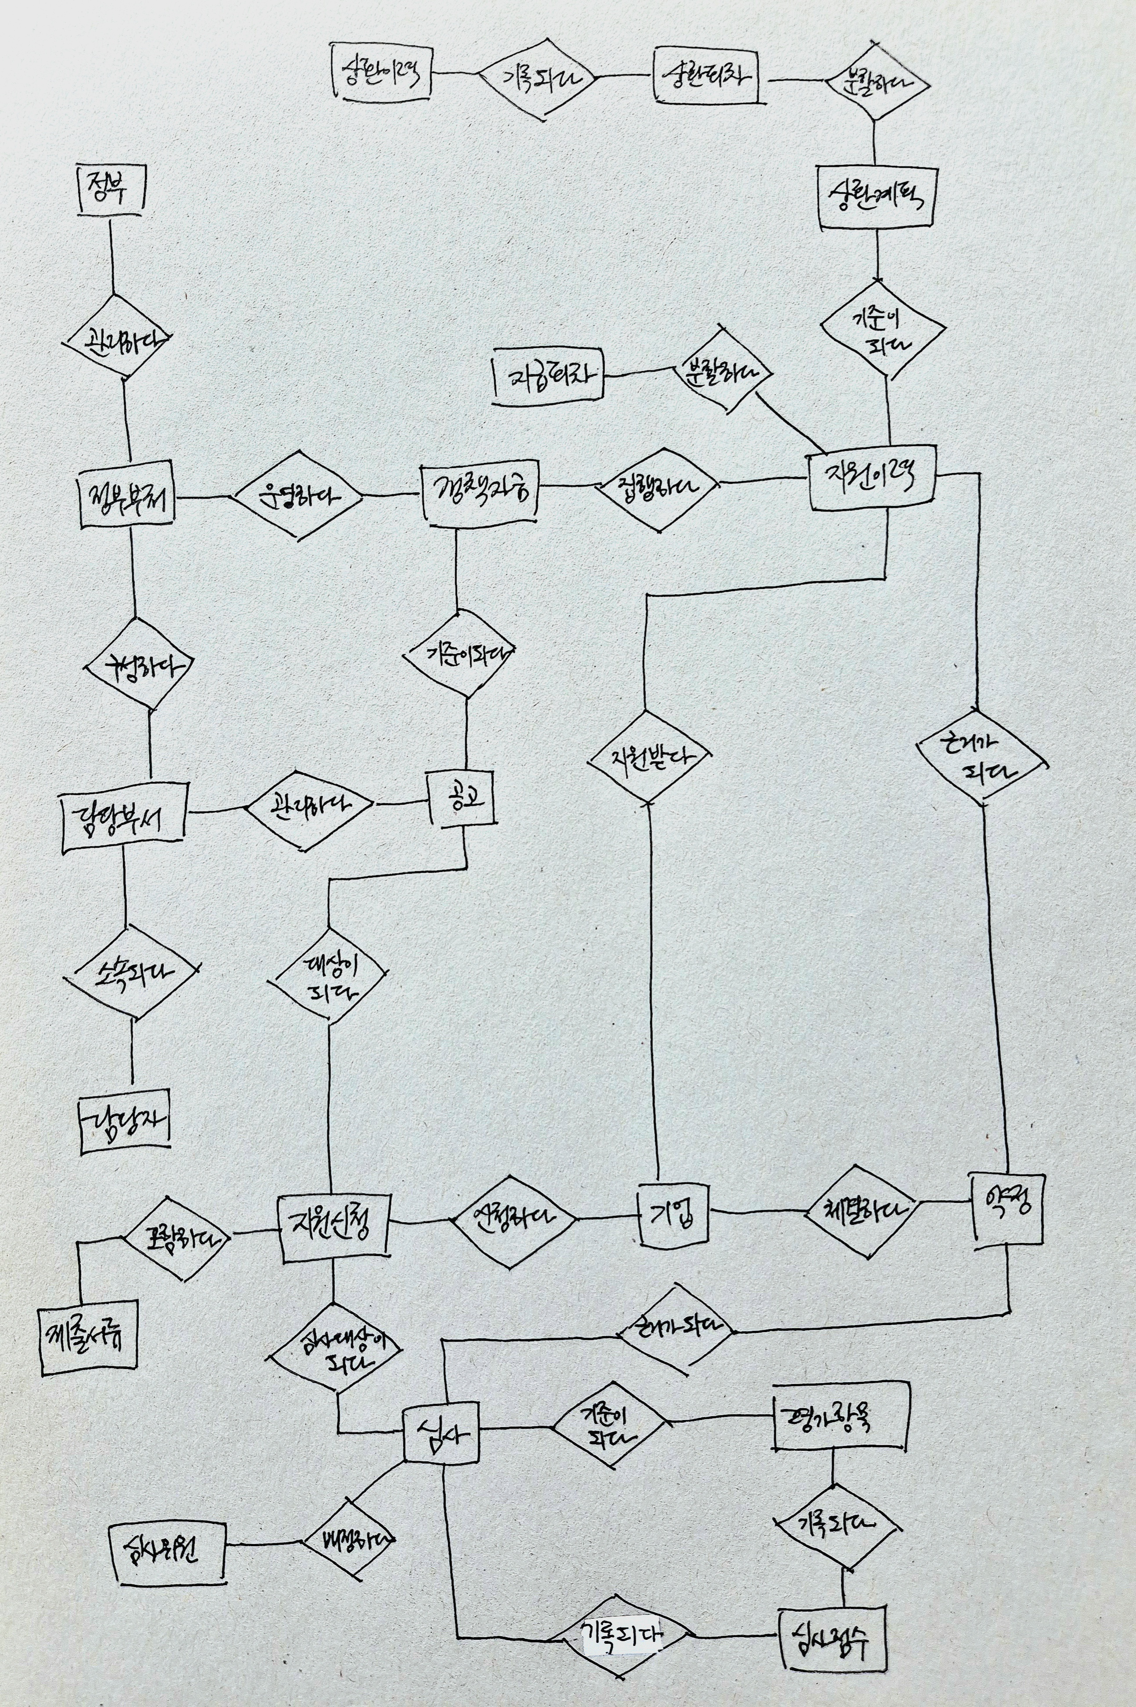

Slide 5
ERD 전체 구조
주요 흐름 중심 설계
조직·신청·심사 영역
계약·집행·상환 영역
정부
— 관리 →
부처
평가항목
— 기록 →
심사점수
부처
— 구성 →
담당부서
심사
— 기록 →
심사점수
담당부서
— 소속 →
담당자
심사
— 근거 →
약정
부처
— 운영 →
정책자금
기업
— 체결 →
약정
담당부서
— 관리 →
공고
약정
— 근거 →
지원이력
정책자금
— 기준 →
공고
기업
— 지원받음 →
지원이력
기업
— 생성 →
지원신청
정책자금
— 집행 →
지원이력
공고
— 대상 →
지원신청
지원이력
— 분할 →
지급회차
지원신청
— 포함 →
제출서류
지원이력
— 기준 →
상환계획
지원신청
— 대상 →
심사
상환계획
— 분할 →
상환회차
심사
— 배정 →
심사위원
상환회차
— 기록 →
상환이력
심사
— 기준 →
평가항목

Slide 6
주요 개체 속성 설계
정부
정부코드 (PK)
정부명
부처
부처코드 (PK)
부처명
담당부서
부서코드 (PK)
부서명
담당자
담당자ID (PK)
이름
연락처
→
정책자금
정책자금코드 (PK)
정책자금명
예산금액
금리
공고
공고번호 (PK)
공고명
공고일자
마감일자
기업
사업자
등록번호 (PK)
기업명
설립일
기업형태
지원신청
신청번호 (PK)
신청일자
신청금액
심사상태
제출서류
서류순번 (PK)
서류명
제출일시
심사
심사고유번호 (PK)
심사일자
심사결과
심사위원
위원ID (PK)
위원이름
소속
평가항목
항목코드 (PK)
항목명
심사점수
점수ID (PK)
점수
평가의견
약정
약정번호 (PK)
계약일자
계약금액
만기일자
지원이력
지원이력ID (PK)
지원금액
지원일자
상태
지급회차
지급회차번호 (PK)
지급금액
지급일자
상환계획
계획ID (PK)
총상환금액
상환기간
상환회차
상환회차번호 (PK)
상환예정금액
상환기한
상환이력
상환이력ID (PK)
실제납부금액
납부일자
납부방법
÷
≠
“핵심 개체의 주요 속성만 선별하여 데이터 식별과 흐름 추적이 가능하도록 설계”

Slide 7
설계 기준
→
÷
≠
기준 1
기준 2
기준 3
흐름 기반 설계
예산과 집행 분리
계획과 실제 분리
단순 데이터 저장이 아닌 업무 프로세스의 실제 흐름(공고→신청→심사→계약→지급→상환)을 따라 개체와 관계를 구성
정책자금(전체 예산 단위)과 지원이력(실제 집행 기록)을 별도 개체로 분리하여 예산 잔액 관리·초과 집행 방지·건별 이력 추적이 가능하도록 설계
상환계획(예정 일정)과 상환이력(실제 납부 기록)을 분리하여 연체 여부·완납 여부·회차별 납부 상태를 정확히 판단할 수 있도록 구성

Slide 8
주요 구조 설명
신청 체인
심사→계약 체인
생성
포함
대상
근거(승인시)
기업
->
지원신청
->
제출서류
지원신청
->
심사
->
약정
기업이 공고를 대상으로 지원신청을 생성하며, 사업계획서·재무제표 등 제출서류가 신청에 포함됨
신청 데이터가 심사의 대상이 되고, 심사 결과가 승인일 때만 약정(계약)이 체결됨
집행 체인
상환 체인
근거
분할
기준
기록
약정
->
지원이력
->
지급회차
지원이력
->
상환계획
->
상환이력
약정을 근거로 지원이력(실집행 기록)이 생성되고, 이를 분할하여 회차별 지급이 이루어짐
실집행을 기준으로 상환계획이 수립되고, 회차마다 실납부 이력이 상환이력으로 기록됨

Slide 9
설계 보완 포인트
평가항목 기반 심사점수 구조
①
심사점수는 심사와 평가항목 양쪽에 연결됨.
→ 어느 심사에서 / 어떤 평가항목에 대해 / 몇 점인지 정확히 추적 가능
지원이력 기준 상환계획 생성
②
상환계획은 약정 시점이 아닌 실제 집행(지원이력) 이후에 생성됨.
→ 실집행 금액을 기준으로 상환 일정과 회차가 결정됨

Slide 10
결론
23
흐름 기반
데이터 모델
개 관계 정의
19
정책자금 흐름 기준으로 데이터 구조 설계
개 핵심 개체
약정(계약)을 중심으로 집행과 상환 연결
6
실제 운영 가능한 추적·분석 구조로 구성
개 업무 영역
DB 설계 프로젝트 | 정책자금 관리 시스템

Slide 11
문제점 및 개선사항
V1.0 → V2.0 개선 과정
22103763 이승민
23114093 김희주
24115879 박정운
24115615 김태영

Slide 12
V1.0 피드백 및 문제점
• 심사 프로세스가 대출/상환만큼 구체적이지 않음
→ 심사를 빼고 대출·상환에 집중하기로 결정
• 수행기관 개념 부재
→ 정부에서 기업에게 직접 지급하는 구조가 아님
→ 실제로는 중간에 수행기관(중소벤처기업진흥공단 등)이 집행
• 지원이력 개체가 다른 개체들과 중복됨
→ 공고 신청 정보(지원신청), 지급 정보(지급회차), 상환 정보(상환이력)에 이미 존재
• 지급/상환의 비대칭 구조
→ 상환은 상환이력으로 기록하지만, 지급은 이력 개체가 없음

Slide 13
개선사항 (1/2)
➖ 삭제
➕ 추가
지원이력 개체
지급이력 개체
공고 신청→지원신청, 지급액→지급회차, 상환→상환이력에 이미 존재하므로 중복 제거를 위해 삭제
상환은 상환이력으로 기록하는데 지급은 이력이 없어 비대칭 → 지급/상환 대칭 구조로 개선
➕ 추가
➕ 추가
수행기관 개체
연체 개체
정부→기업 직접 지급이 아닌, 수행기관(중소벤처기업진흥공단 등)이 실제 집행하는 구조 반영
기존: 상환회차의 '상태' 속성으로 연체 표현
변경: 연체발생일, 해소일, 가산금리, 연체금액을 별도 저장

Slide 14
개선사항 (2/2)
➕ 추가
➕ 추가
등록계좌 개체
담보물 개체
입금용 계좌와 출금용 계좌가 다를 수 있음 → 지급받을 계좌와 상환 출금 계좌를 별도 관리
정책자금 대출 시 담보를 잡고 약정을 맺는 경우가 있어, 담보 정보를 저장하기 위해 추가
➕ 추가
➖ 삭제
조기상환내역 개체
심사 관련 개체 제거
기업이 남은 빚을 한번에 갚는 경우, 상환계획이 종료되는 이유를 추적하기 위해 조기상환 기록 저장
심사, 심사위원, 평가항목, 심사점수 개체 삭제 → 대출/상환 중심 구조로 단순화

Slide 15
개체 변화 비교: 19개 → 20개
V1.0 (19개 개체)
V2.0 (20개 개체)
조직/운영
자금/공고
신청/심사
계약/집행
상환
조직/운영
자금/공고
신청
계약/집행
상환
정부
정책자금
지원신청
지원이력
상환이력
정부
정책자금
지원신청
지급이력
상환이력
부처
공고
제출서류
지급회차
상환회차
부처
공고
제출서류
지급회차
상환회차
담당부서
기업
약정
상환계획
담당부서
기업
약정
상환계획
담당자
심사
담당자
등록계좌
담보물
연체
심사위원
수행기관
조기상환내역
평가항목
심사점수

Slide 16
관계 목록: 23개 = 23개
조직/운영
자금/공고
신청
계약/집행
상환관리
• 정부-관리하다-부처
• 부처-구성하다-담당부서
• 담당부서-소속되다-담당자
• 부처-산하에두다-수행기관
• 부처-운영하다-정책자금
• 수행기관-집행하다-정책자금
• 담당부서-관리하다-공고
• 공고-기준이되다-정책자금
• 기업-신청하다-지원신청
• 지원신청-대상으로하다-공고
• 지원신청-첨부하다-제출서류
• 지원신청-승인되다-약정
• 기업-등록하다-등록계좌
• 약정-생성하다-지급회차
• 지급회차-기록되다-지급이력
• 지급이력-입금되다-등록계좌
• 약정-담보가잡히다-담보물
• 약정-수립하다-상환계획
• 상환계획-생성하다-상환회차
• 상환회차-기록되다-상환이력
• 상환이력-출금되다-등록계좌
• 상환회차-발생하다-연체
• 약정-발생하다-조기상환내역

Slide 17
V2.0 전체 흐름
정부/부처
수행기관
기업
약정
지급
상환
정책자금 생성
공고
계좌등록
+ 지원신청
담보물 설정
회차별 지급
회차별 상환
미납 시
여유 시
연체 발생
조기상환
조직/운영
자금/공고
신청
계약/집행
지급
상환

Slide 18
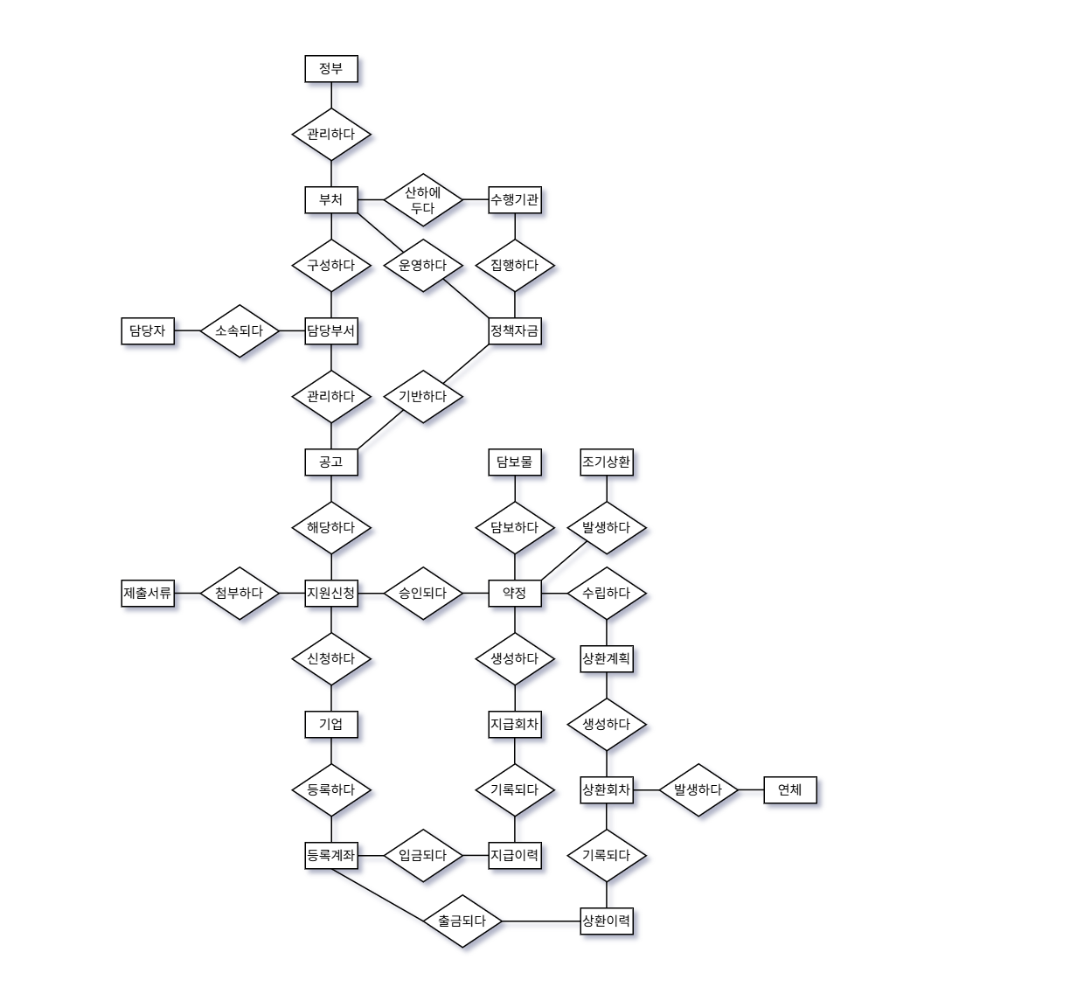
개체-관계 모델 V2.0
ERD 이미지 추가 예정

Slide 19
V2.0 핵심 변화 요약
✓ 대출/상환 중심 구조로 단순화 (심사 영역 제거)
✓ 수행기관 추가로 실제 집행 구조 반영
✓ 지급/상환 대칭 구조 완성 (지급이력 추가)
✓ 연체, 조기상환, 담보물, 등록계좌로 실무 확장
DB 설계 프로젝트 | 정책자금 관리 시스템

Slide 20
논리 데이터 모델 설계
정책자금 관리 시스템
22103763 이승민
23114093 김희주
24115879 박정운
24115615 김태영

Slide 21
목차
1
흐름 소개
정책자금 업무 흐름 소개
2
전체 업무 프로세스
5개 영역 구조 및 논리 모델 개요
3
조직/운영 영역
정부 → 부처 → 수행기관 → 담당부서 → 담당자
4
자금/공고 영역
정책자금 → 연도별 운영 → 공고
5
신청/심사 영역
기업등록 → 신청 → 서류제출
6
계약/집행 영역
약정 → 담보 → 지급
7
상환관리 영역
상환계획 → 회차 → 납부 → 연체

Slide 22
SECTION 1
흐름 소개

Slide 23
정책자금 업무 흐름
정부/부처
수행기관
기업
약정
지급
상환
정책자금
생성
공고
계좌등록
+ 지원신청
담보 설정
회차별
지급
회차별
상환
미납 시
여유 시
연체 발생
조기상환
정부/부처가 정책자금을 만들고 → 수행기관이 공고를 내면
→ 기업이 계좌를 등록하고 지원신청 + 제출서류 첨부
→ 심사 통과 시 약정을 맺고, 필요시 담보물 설정
→ 지급회차별로 자금 지급 → 상환계획에 따라 회차별 상환
→ 미납 시 연체 발생 / 조기상환으로 남은 빚 일시 상환 가능

Slide 24
SECTION 2
전체 업무 프로세스 및 시스템 구조

Slide 25
5개 영역 구조
조직/운영
자금/공고
신청/심사
계약/집행
상환관리
7개 테이블
3개 테이블
8개 테이블
7개 테이블
5개 테이블
정부 → 부처 → 수행기관 → 담당부서 → 담당자
+ 발령이력, 연도별예산
정책자금_마스터 → 연도별_정책자금 → 공고
기업_마스터 → 연도별기업정보/대표자/계좌
→ 지원신청 → 서류제출
약정 → 금리변동이력/담보물/담보연결
→ 지급회차 → 지급회차_이력
상환계획 → 상환회차 → 수납이력
→ 수납충당매핑 / 연체
총 5개 도메인 / 30개 테이블로 구성

Slide 26
SECTION 3
조직/운영 영역

Slide 27
조직/운영 - 구조
🟢 현실 비유: 정부 → 중소벤처기업부(부처) → 중소벤처기업진흥공단(수행기관) → 정책금융운영팀(담당부서) → 김철수 과장(담당자)
정부
부처_마스터
수행기관
담당부서
담당자
연도별_부처예산
담당자_발령이력
부처별 연도별 예산 관리
담당자 부서 이동 기록
• 전체 흐름: 정부 → 부처 → 수행기관 → 담당부서 → 담당자
• 담당자는 발령이력을 가질 수 있고, 부처는 연도별 예산을 가질 수 있도록 확장

Slide 28
조직/운영 - 주요 테이블
정부
정부코드(PK), 정부명
부처를 관리하는 최상위 조직
부처_마스터
부처코드(PK), 정부코드(FK), 부처명
중소벤처기업부, 고용노동부 등
수행기관
기관코드(PK), 부처코드(FK), 기관명, 주소, 연락처
중진공, 소진공 등 실제 집행 기관
담당부서
부서코드(PK), 기관코드(FK), 부서명, 업무분장
정책금융운영팀, 청년창업지원팀 등
담당자
사번(PK), 부서코드(FK), 이름, 직급, 이메일, 휴대전화, 재직상태
실제 업무 처리자
담당자_발령이력
이력일련번호(PK), 사번(FK), 부서코드(FK), 시작/종료일자
부서 이동 이력 보존
연도별_부처예산
부처예산일련번호(PK), 부처코드(FK), 사업년도, 배정예산총액
연도별 예산 관리

Slide 29
조직/운영 - 설계 포인트
담당자 재직상태 관리 → 퇴사 후에도 업무 처리 기록 보존 가능
담당자 발령이력 분리 → 부서 이동 시 과거 근무 이력 추적 가능
부처 예산을 연도별로 관리 → 매년 변하는 예산 정보 보존 가능
부처 연락처 대신 담당자 연락처 관리 → 실제 업무 문의 흐름 반영

Slide 30
SECTION 4
자금/공고 영역

Slide 31
자금/공고 - 구조
🟢 현실 비유
청년창업자금이라는 정책이 있음 → 2025년에는 총 300억, 금리 2.5%로 운영 → 3월 1일~31일 신청받는다고 공고
정책자금_마스터
연도별_정책자금
공고
자금 종류 정의
(청년창업자금, 긴급경영안정자금...)
연도별 운영 정보
(예산규모, 기준금리, 수행기관)
기업 모집 공고
(접수기간, 공고상태)
• 전체 흐름: 정책자금 종류 생성 → 연도별 운영정보 설정 → 공고 게시 → 기업 신청

Slide 32
자금/공고 - 주요 테이블
정책자금_마스터
자금코드(PK), 자금명, 자금용도, 우대금리대상여부
정책자금의 기본 종류 정의
ex) 청년창업자금, 긴급경영안정자금
연도별_정책자금
연도별자금일련번호(PK), 자금코드(FK), 기관코드(FK),
사업년도, 총예산규모, 기준금리
같은 정책이라도 연도마다 예산/금리 다름
ex) 2025년 청년창업자금 300억, 2.5%
공고
공고번호(PK), 연도별자금일련번호(FK), 공고명,
접수시작일, 접수종료일, 공고상태
기업이 실제로 보는 신청 모집 글
공고상태: 예정/진행중/마감

Slide 33
자금/공고 - 설계 포인트
정책자금_마스터 vs 연도별_정책자금 분리 → 연도별 운영 정보 관리
수행기관 연결 → 정책 자금별 실제 집행기관 관리
• 우대금리대상여부: 청년기업, 고용증가기업 등 우대금리 적용 가능 여부 관리
• 공고상태 관리: 예정/진행중/마감으로 구분 → 기업이 신청 가능 여부 판단

Slide 34
SECTION 5
신청/심사 영역

Slide 35
신청/심사 - 구조
🟢 현실 비유: A기업이 등록됨 → 2025년 매출/직원수 등록 → 대표자/계좌 등록 → 청년창업자금 공고 보고 신청 → 사업계획서/재무제표 제출
기업 정보
신청/서류
기업_마스터
지원신청
기본 정보
신청 허브
연도별_기업정보
제출서류_종류_마스터
연도별 평가정보
서류 종류
기업_대표자
제출서류_파일
대표자 (1:N)
실제 파일
📌 핵심 포인트
• 지원신청 → 연도별_기업정보 연결
(기업_마스터가 아닌 연도별 기준)
기업_계좌_마스터
신청_서류매핑
계좌 정보
신청↔파일 연결

Slide 36
신청/심사 - 주요 테이블 (1/2)
기업_마스터
사업자등록번호(PK), 기업명, 업종코드, 설립일자, 기업형태, 소재지
기업 기본 정보
연도별_기업정보
기업이력일련번호(PK), 사업자등록번호(FK), 평가년도,
근로자수, 매출액, 우대사업, 우대기업, 성장단계
연도별 평가 정보
기업_대표자
대표일련번호(PK), 사업자등록번호(FK), 성명, 생년월일,
대표권유형, 취임일자, 대표연락처
공동대표 가능 (1:N)
기업_계좌_마스터
계좌일련번호(PK), 사업자번호(FK), 은행코드, 계좌번호,
예금주명, 용도구분, 계좌상태, 인증여부
지급용/상환용 구분

Slide 37
신청/심사 - 주요 테이블 (2/2)
지원신청
신청번호(PK), 기업이력일련번호(FK), 공고번호(FK),
담당자사번(FK), 신청일자, 희망금액, 심사상태
신청 프로세스 중심 허브
심사상태: 접수/심사중/승인/반려
제출서류_종류_마스터
서류종류코드(PK), 서류명, 필수여부
서류 종류 정의
ex) 사업계획서, 재무제표
제출서류_파일
파일일련번호(PK), 서류종류코드(FK),
확장자, 용량, 업로드일시
실제 업로드된 파일 관리
신청_서류매핑
매핑일련번호(PK), 파일일련번호(FK), 신청번호(FK)
신청 1건에 여러 서류 제출 가능 → 신청과 파일 연결 구조 분리

Slide 38
신청/심사 - 설계 포인트
• 기업 기본 정보와 연도별 평가정보를 분리 → 매출, 직원수 등은 매년 변하기 때문
지원신청은 신청 당시 기업정보 기준으로 심사할 수 있도록 설계
기업_대표자 분리 → 공동대표 구조 지원
지급계좌와 상환계좌를 구분 → 입금 계좌와 출금계좌 다를 수 있음
• 제출서류를 종류 / 파일 / 신청 연결 구조로 분리 → 여러 서류 제출 관리 가능

Slide 39
SECTION 6
계약/집행 영역

Slide 40
계약/집행 - 구조
🟢 현실 비유: A기업 신청 승인 → 중진공과 계약서(약정) 작성 → 부동산 담보 설정 → 5월/6월 두 번 나눠서 지급 계획 → 5월 3일 실제 입금
지원신청
(승인)
약정
지급회차
지급회차_이력
📌 핵심: 약정 중심 구조
• 약정 = 실제 계약 (돈 흐름의 시작점)
• 지급회차(계획) ↔ 지급회차_이력(실제)
• 담보물은 있을 수도, 없을 수도 있음
담보 영역
금리변동이력
담보물_마스터 / 담보물_가치평가이력
약정_담보_연결

Slide 41
계약/집행 - 주요 테이블 (1/2)
약정
약정번호(PK), 신청번호(FK), 지급계좌(FK), 상환계좌(FK),
체결일자, 확정금액, 적용금리, 만기일자, 대출유형, 약정상태
대출 계약의 중심 테이블
대출유형: 직접/대리대출
약정상태: 정상/해지/환재/사고
금리변동이력
금리이력일련번호(PK), 약정번호(FK),
적용시작일, 적용종료일, 적용금리, 변경사유
금리 변경 추적
ex) 기준금리 조정, 우대금리 적용
담보물_마스터
담보일련번호(PK), 담보유형, 담보물정보,
소재지_식별번호, 담보가치, 담보상태
담보 정보 관리
담보상태: 가용/해제/멸실

Slide 42
계약/집행 - 주요 테이블 (2/2)
담보물_가치평가이력
평가일련번호(PK), 담보일련번호(FK),
평가일자, 평가가액, 평가기관, 비고
담보 가치 변동 추적
ex) 부동산 시세 변동
약정_담보_연결
연결일련번호(PK), 약정번호(FK), 담보일련번호(FK),
담보설정금액, 설정순위
약정 ↔ 담보 N:M 해소
설정순위: 1순위, 2순위...
지급회차
지급회차번호(PK), 약정번호(FK), 회차, 지급방식,
지급예정일, 지급예정금액, 지급상태, 지연사유
지급 계획 관리
지급방식: 일시/분할
지급회차_이력
지급번호(PK), 약정번호(FK), 회차,
지급예정일, 실제지급일, 실제지급금액, 처리결과
실제 지급 기록
처리결과: 성공/실패/보류

Slide 43
계약/집행 - 설계 포인트
약정과 지원신청을 분리 → 신청 단계와 실제 계약 단계를 구분
지급계좌와 상환계좌를 구분 → 입금 계좌와 출금 계좌가 다를 수 있음
금리 변경 이력을 별도 관리 → 우대금리 적용이나 기준금리 변경 기록 보존
담보 가치 평가 이력 관리 → 담보 가치는 시간에 따라 변동 가능
지급 계획과 실제 지급 기록 분리 → 예정 금액과 실제 지급 결과가 다를 수 있음
지급 지연 사유 기록 → 지급 실패나 보류 상황 추적 가능

Slide 44
SECTION 7
상환관리 영역

Slide 45
상환관리 - 구조
🟢 현실 비유: A기업이 1억 빌림 → 3년간 매달 갚는 계획 → 매달 청구서 → 100만원 납부 → 원금70/이자20/수수료10 배분 → 못 내면 연체
상환계획
상환회차
수납이력
수납충당매핑
전체 계획
회차별 청구
실제 납부
금액 배분
연체
📌 핵심 포인트
• 상환계획(전체) → 상환회차(월별) 분리
• 수납이력(입금) → 수납충당매핑(배분)
• 연체: 상태값이 아닌 별도 개체로 분리
• 충당: 원금/이자/연체료/수수료로 배분
미납 시 발생

Slide 46
상환관리 - 주요 테이블 (1/2)
상환계획
계획번호(PK), 약정번호(FK), 이전계획번호(FK),
계획버전, 계획상태, 유효시작/종료일, 총상환예정액, 상환방식
전체 상환 스케줄 관리
이전계획번호: 계획 변경 시 연결
상환방식: 원리금균등/만기일시
상환회차
상환회차번호(PK), 계획번호(FK),
납부회차, 청구원금, 청구이자, 납부기한일, 수납상태
회차별 청구 관리
수납상태: 미납/완납/부분납
연체
연체일련번호(PK), 상환회차번호(FK),
연체발생일, 연체해소일, 연체상태, 연체원금, 연체가산이자, 연체단계
연체 별도 관리
연체단계: 1개월이내/1~3개월/3개월이상

Slide 47
상환관리 - 주요 테이블 (2/2)
수납이력
수납번호(PK), 약정번호(FK), 계좌일련번호(FK),
실제납부일자, 납부총액, 수납구분
실제 입금 기록
수납구분: 자동이체/조기상환/일반납부
수납충당매핑
충당번호(PK), 수납번호(FK), 약정번호(FK),
상환회차번호(FK), 수납구분,
충당원금, 충당이자, 충당연체료, 충당수수료
납부금 배분 관리
ex) 100만원 → 원금70/이자20/연체료10
💡 수납충당매핑 예시: 100만원 납부 시
충당원금
충당이자
충당연체료
충당수수료
70만원
20만원
5만원
5만원

Slide 48
상환관리 - 설계 포인트
상환계획 변경 이력 관리 → 계획 변경 시 이전 계획과 연결 가능
연체 정보를 별도 관리 → 연체 발생일, 해소일, 가산이자 등 상세 추적 가능
연체단계 구분 → 연체 기간에 따라 다른 가산금과 회수 절차 적용
실제 납부금과 항목별 배분 분리 → 원금, 이자, 연체료 등을 구분 관리
납부 방식 구분 → 자동이체, 조기상환, 일반납부 이력 추적 가능

Slide 49
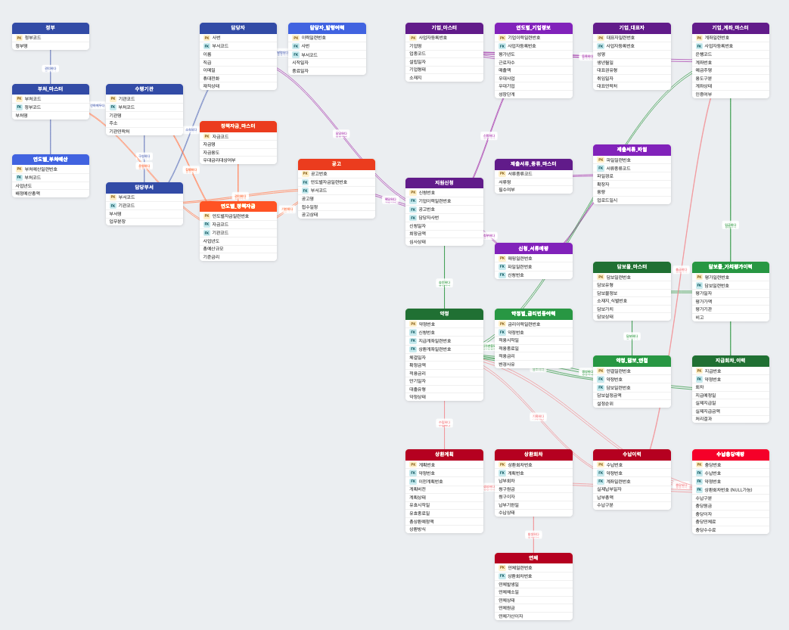
SECTION 7

Slide 50
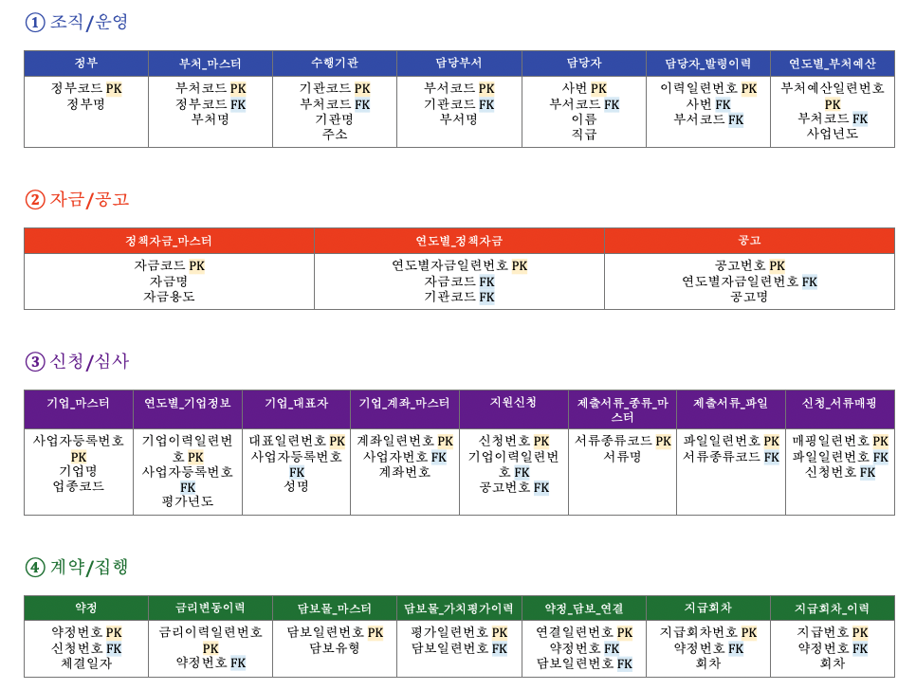
SECTION 7

Slide 51
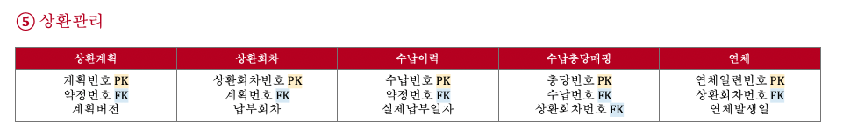
SECTION 7

Slide 52
감사합니다
정책자금 관리 시스템 · 논리 데이터 모델 설계
5개 도메인 · 30개 테이블 · 업무 흐름 기반 설계

